Slide 1

Mike Millman IMPACT EMEA CPS

Slide 2
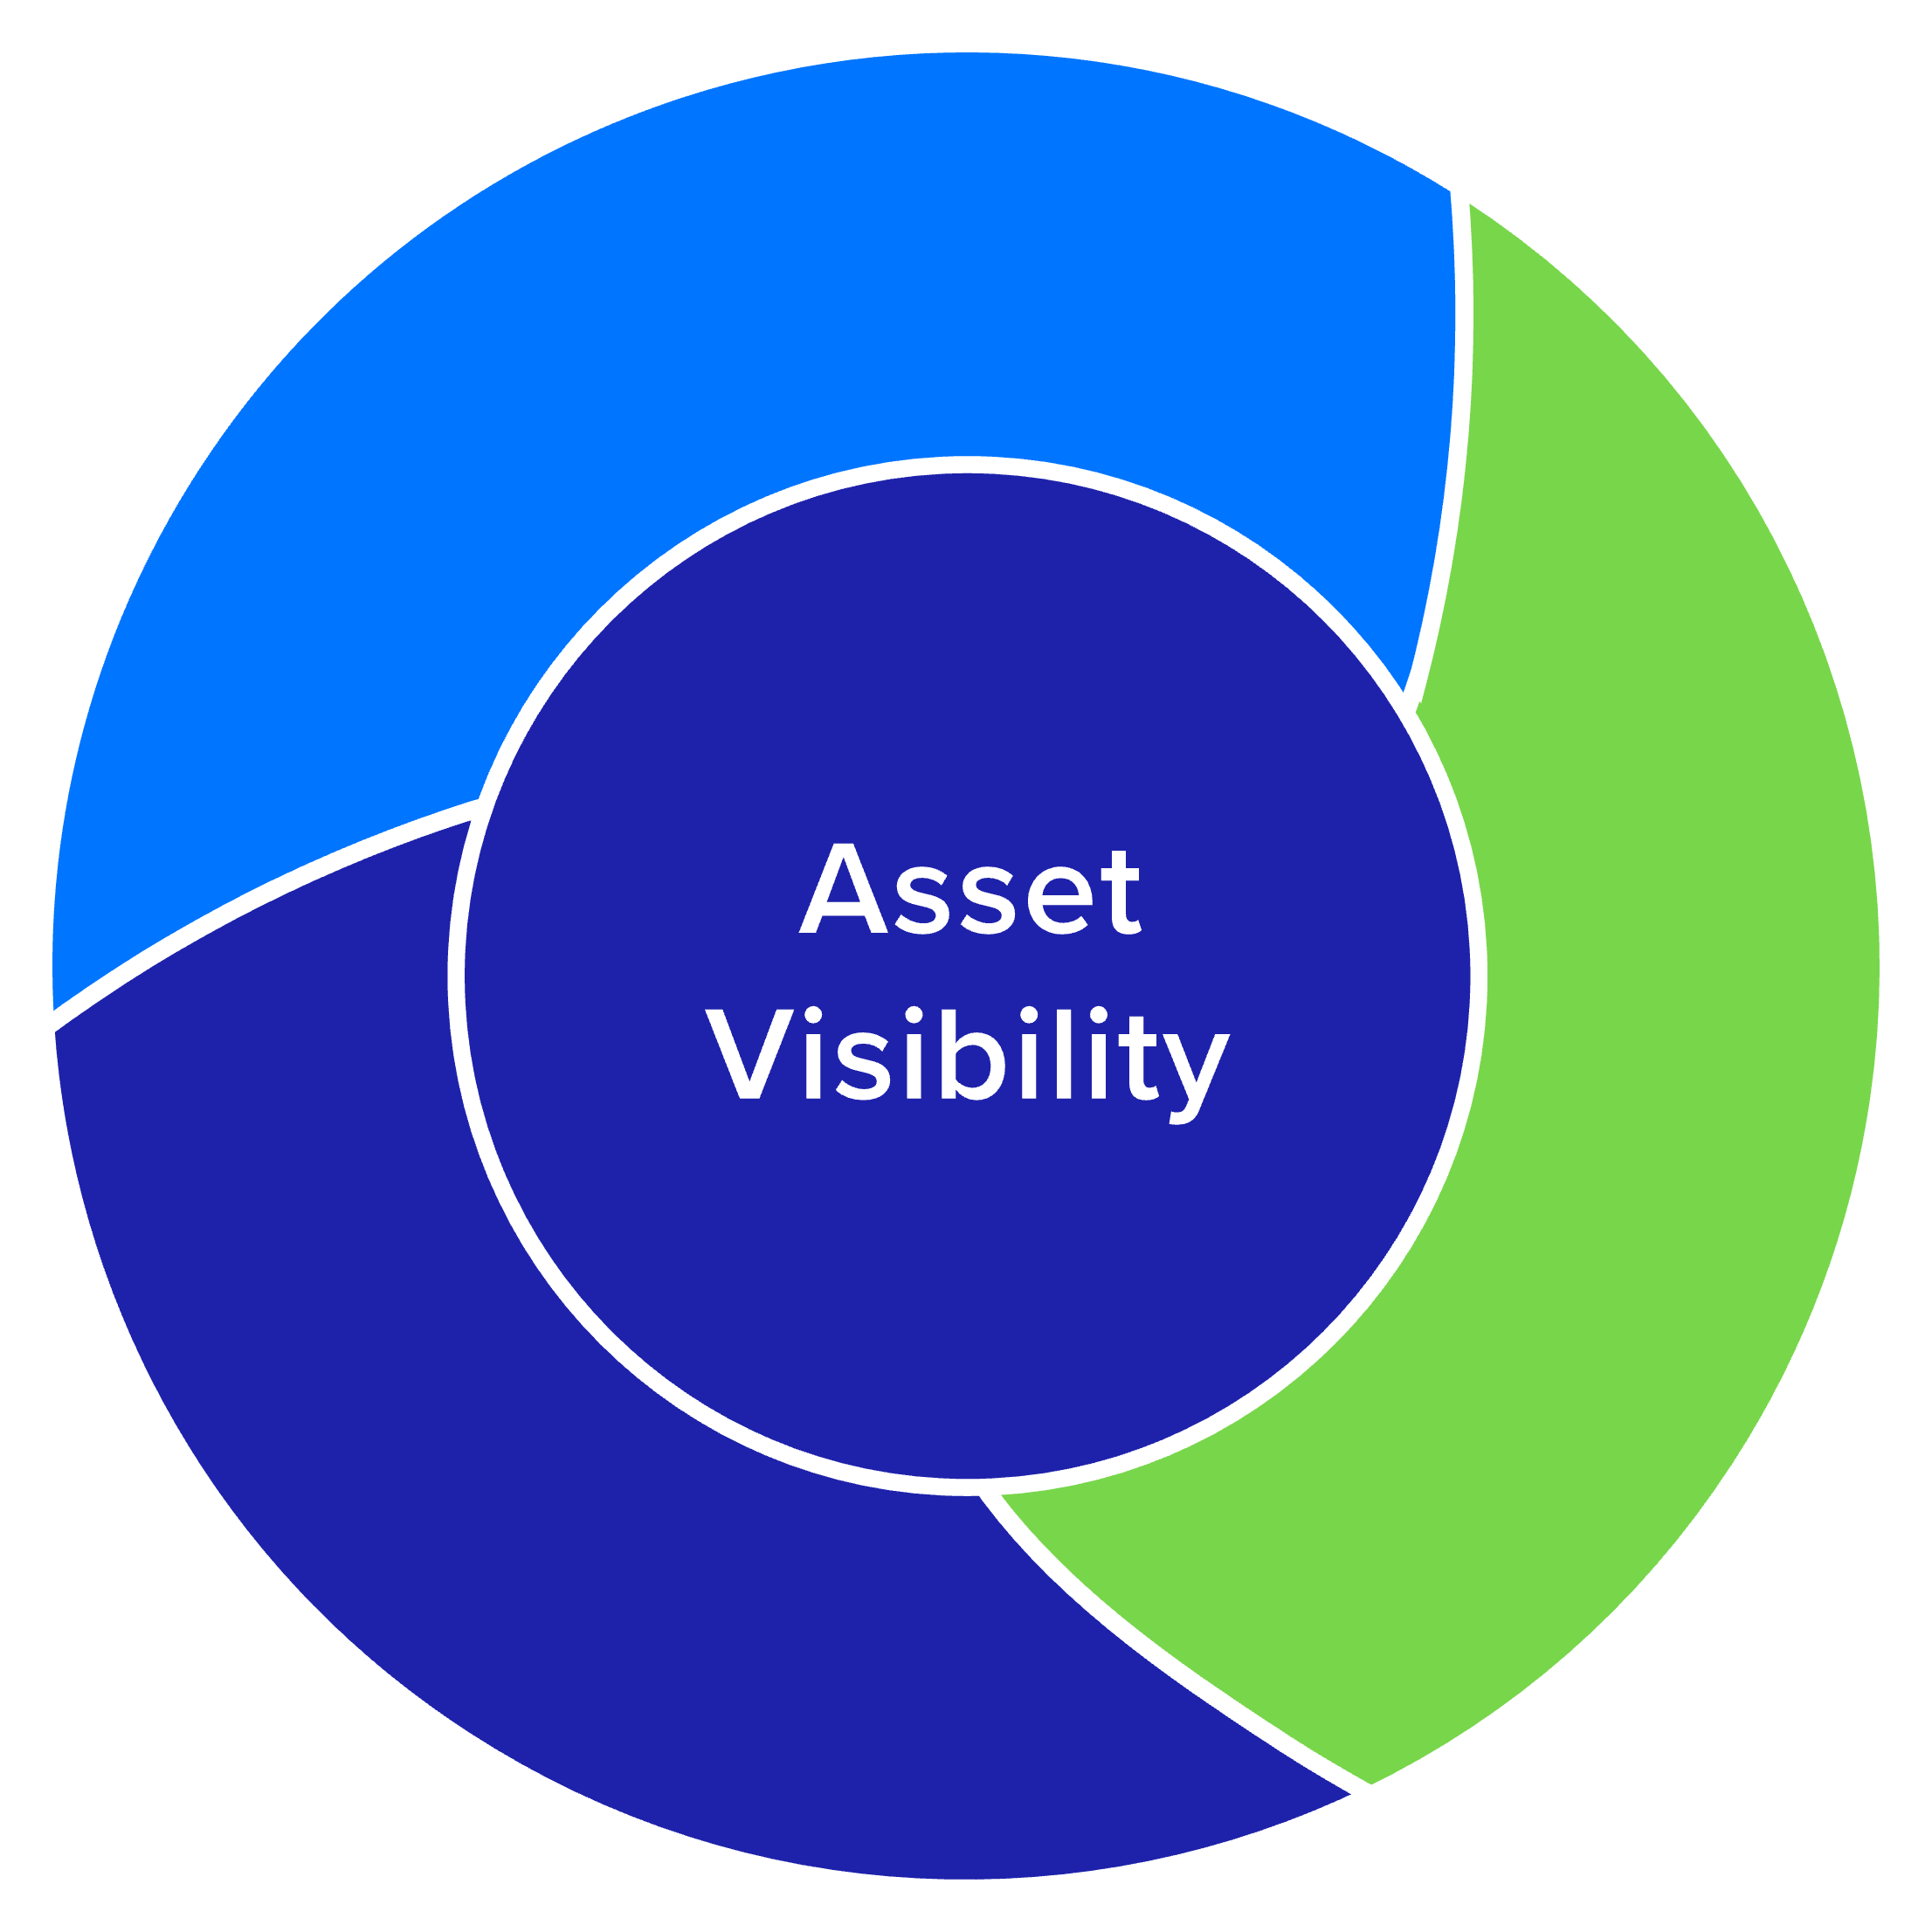
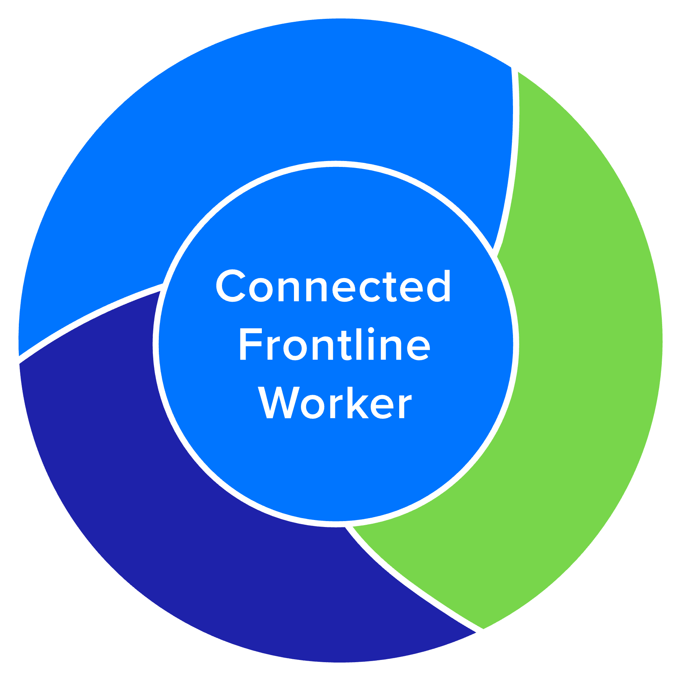
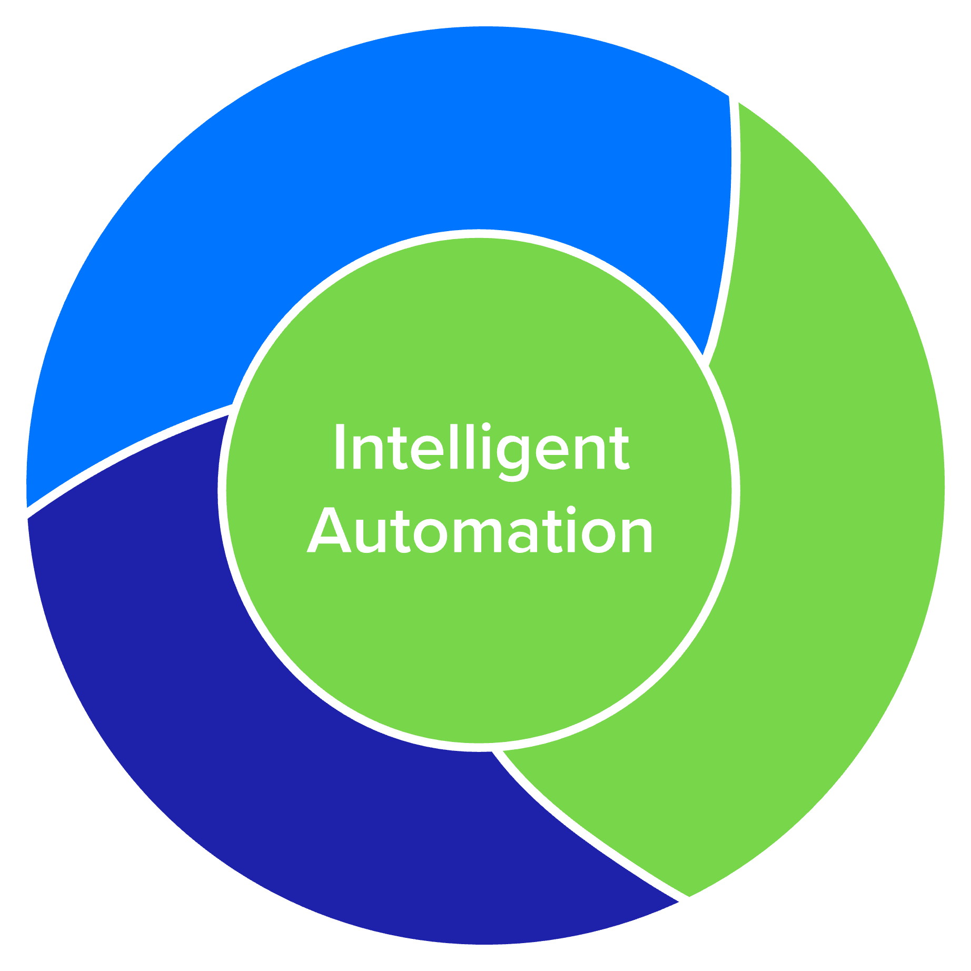

Slide 3


Visibilité des actifs
Aspiration
Permettre aux entreprises de toutes tailles de suivre de manière sécurisée et unique,surveiller et gérerce que eux et leurs clients valorisent le plus - alors qu'ils cherchent àaméliorer les résultats commerciaux

Slide 4





Écosystème simplifié
Système de traçabilité
Entreprise Utilisateur
Vente au détail
Matière première > Fabrication
Logistique > Entrepôt/ Distribution
Soins de santé

Slide 5





De nombreux cas d'utilisation apparaissent dans tous les secteurs clés
Visibilité des actifs
MFG
T&L / WH
Vente au détail
Soins de santé
Gouvernement
Alimentation/ Pharmacie/ Conformité des détaillants
Étiquetage d'inventaire/ lecture en WH
Inventaire Comptage cyclique
Actif critique Étiquetage
Actif Militaire Étiquetage
Étiquetage en opération et lecture
Lecture de portail aux portes de quai
Perte Détection
ID patient/ Suivi
Inventaire Gestion
Changement de ticket/PDV
Pharma Condition

Slide 6


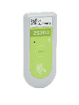
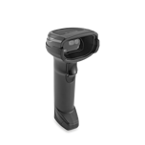
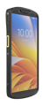
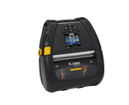
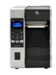
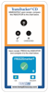
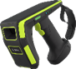
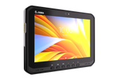
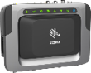
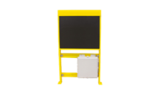
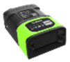
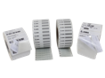
Comment abordons-nous cette opportunité ?
Partenaires
Zebra
Conseil en affaires
Intégration
Hébergement
Garantie /
Réparation
Services
Applications verticales
Appareil Outils de gestion API
Tableaux de bord
Logiciels & Applications
Imprimantes
Fournitures & Capteurs
Scanners / Lecteurs
Appareils portables
Lecteurs fixes / Portails
Vision

Slide 7

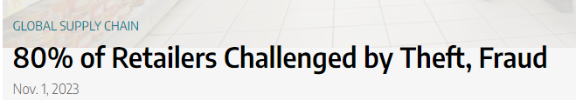
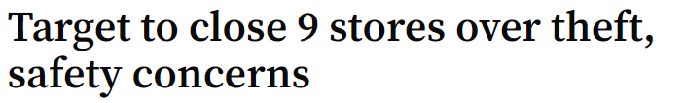



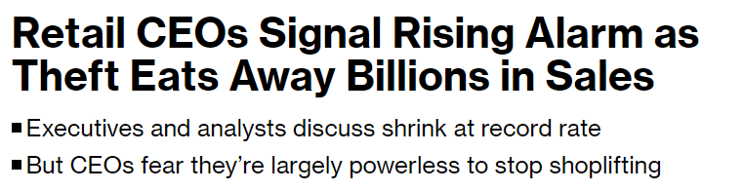
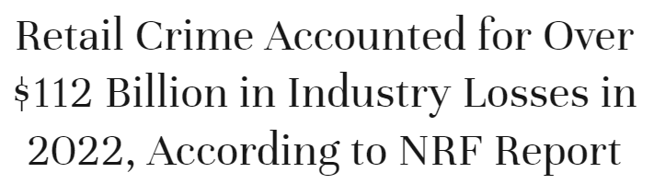
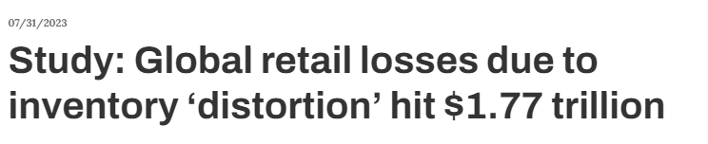


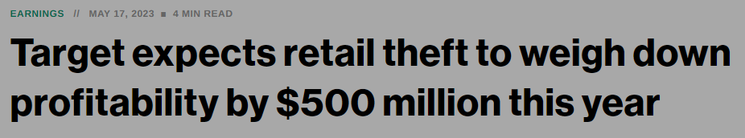
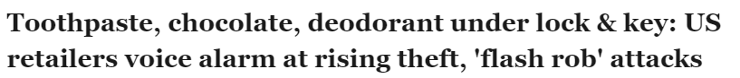

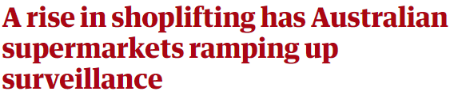
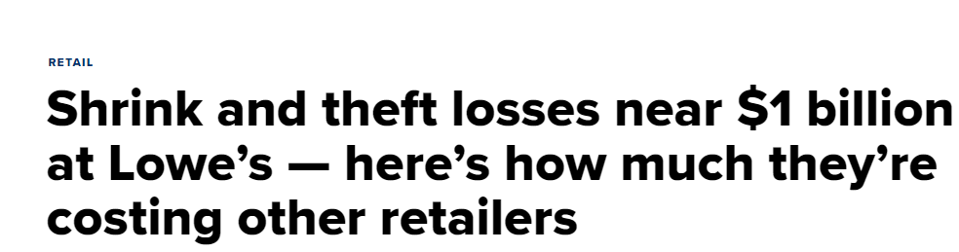


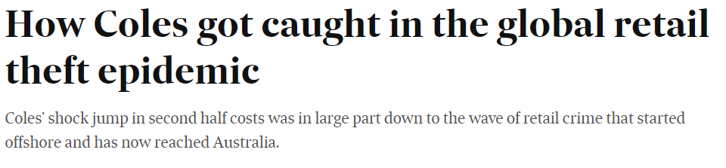

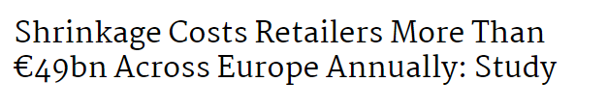


Slide 8
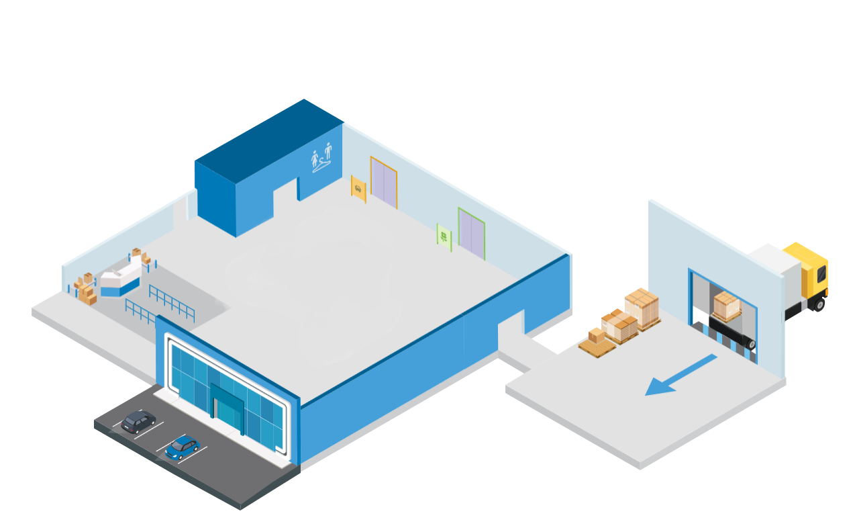
Visibilité pour un Grand distributeur
Cabine d'essayage (Lecteur)
Sortie automatique (Lecteur)
Départ d'employé (Lecteur)
Sortie du jardin (Lecteur)
Exécution en ligne (Lecteur)
Réception(Lecteur ou Portails)
Réserve (Lecteur)
Départ client (Lecteur)

Slide 9


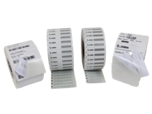
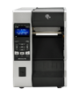

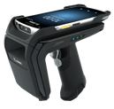
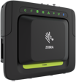
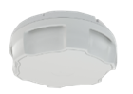
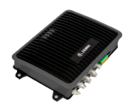
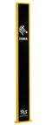
Espace de solution pour la détection des pertes
Installation physique
Intégration avec l'inventaire du magasin
Étiquetage à la source par le fabricant
Rapprochement du journal des transactions
Correspondance vidéo avec événements de perte, reconnaissance faciale, etc.
Constituer un dossier pour les forces de l'ordre
Services de partenaires de solutions
Dans une fenêtre de six semaines a tenu des conversations avec
30 % des 10 premiers NRF détaillants à propos de la même solution exacte (et deux autres détaillants de niveau 1)
Connecteur IoT
MotionworksEntreprise
Suivi du mouvement des étiquettes à travers les zones
Sérialisation des articles
Logiciel d'analyse de configuration et de localisation
Logiciels et applications Zebra
Matériel Zebra

Slide 10
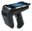
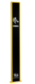
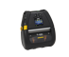
Visibilité pour un Grand distributeur
Cabine d'essayage (Lecteur)
Sortie automatique (Lecteur)
Départ d'employé (Lecteur)
Sortie du jardin (Lecteur)
Exécution en ligne (Lecteur)
Réception(Lecteur ou Portails)
Réserve (Lecteur)
Départ client (Lecteur)

Slide 11
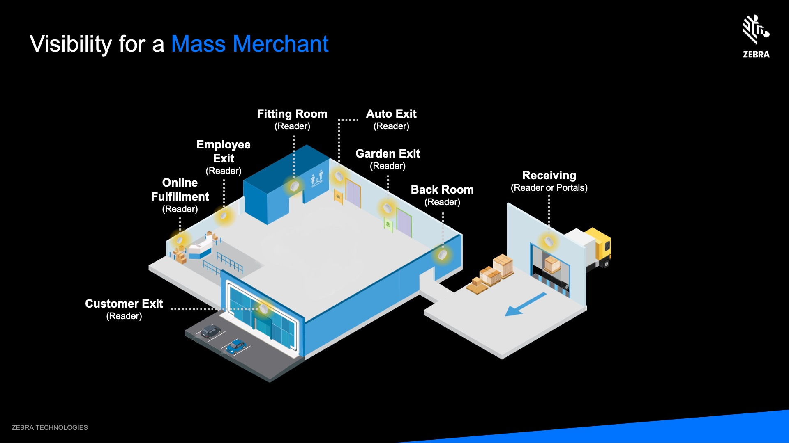
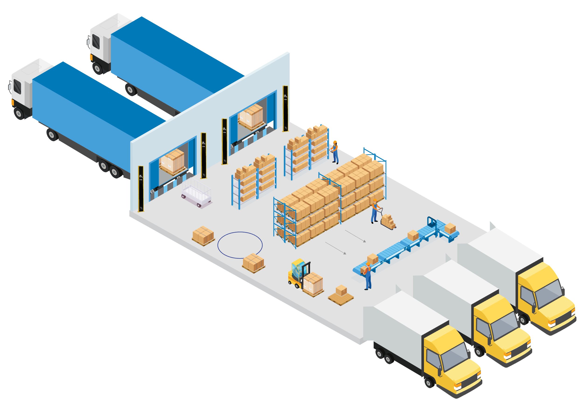
Visibilité pour un Dépôt de colis
Entrant
Imprimer & Étiqueter Suivi des cages (et équilibre entre les sites)
Trier Gérer l'inventaire et localiser colis non livrés
Pré-chargement Associer le bon colis au bon camion
Sortant
Charger Trouver le colis sur camion
Conservation / Mise en scène spéciale(Pour douanes, non livré)

Slide 12
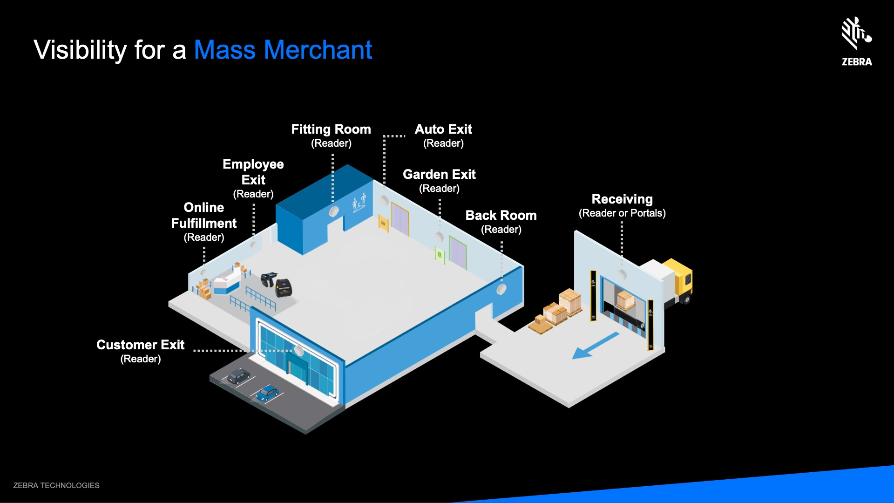
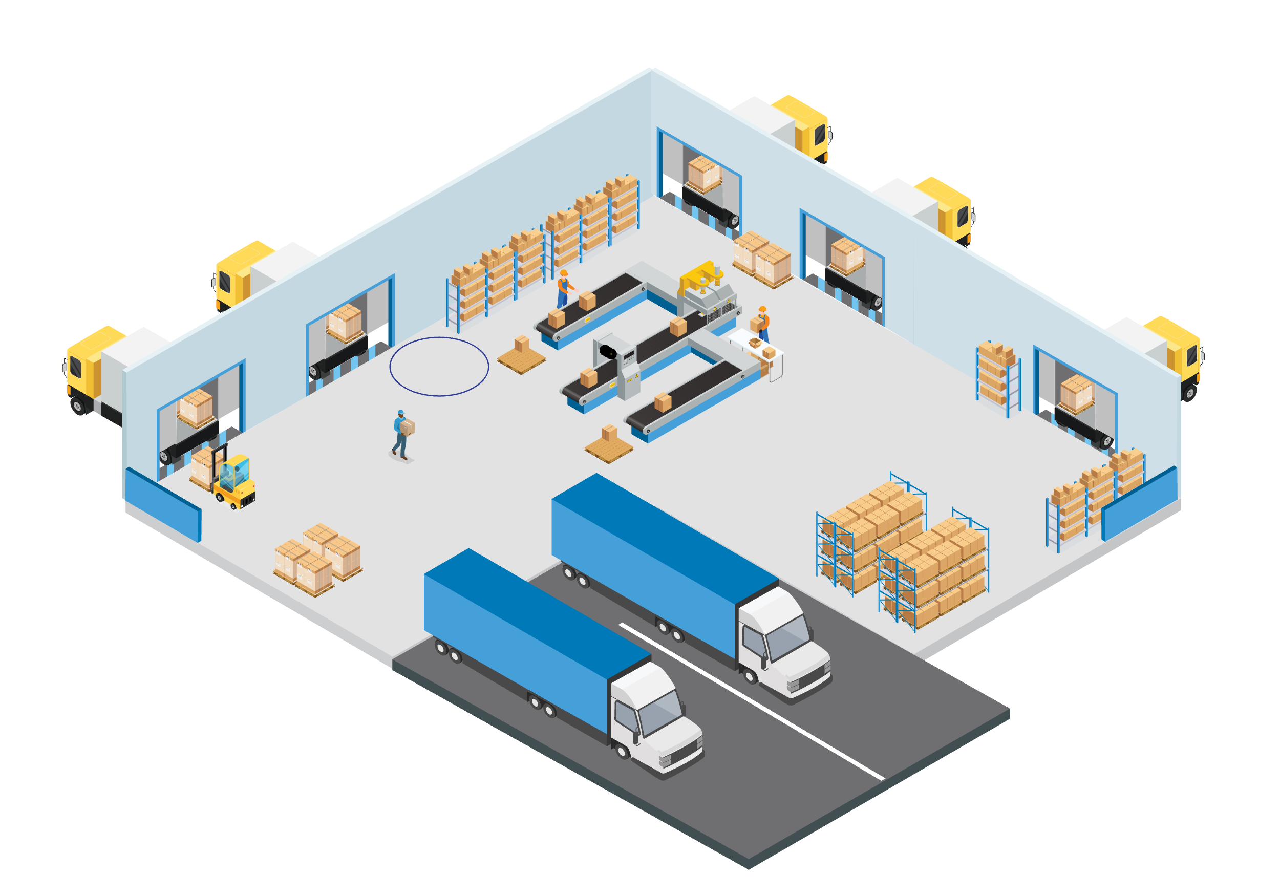
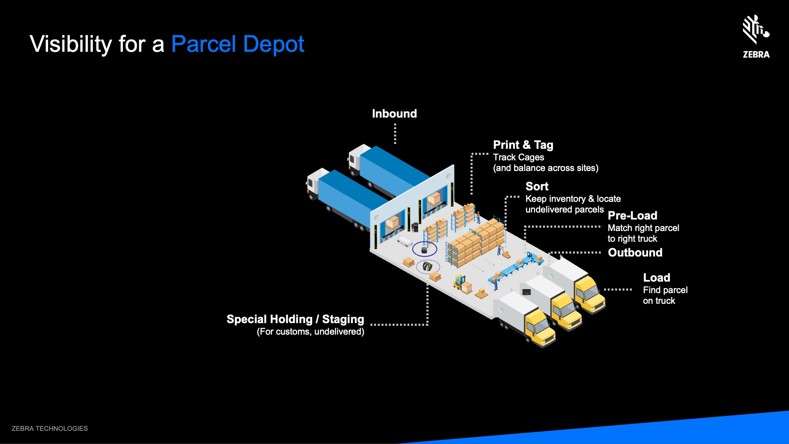
Points de contrôle pour unUsine de fabrication
Station
Inventaire côté ligne
Réception
Chaîne de montage
Imprimer & Étiqueter les articles
Produit initial
Réception
Expédition
Produit fini
Place de marché Lectures de conteneurs
Chantier d'expédition Entrée / Sortie
Expédition Produit fini

Slide 13
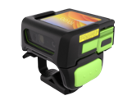
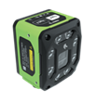
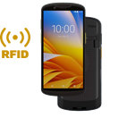
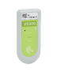
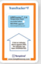
Différents secteurs_x0000__x0000_Story similaire/offres
Prévention des pertes au détail
Suivi des colis T&L
Traçabilité alimentaire en fabrication
Installation physique
Installation physique
Installation physique
Intégration logicielle (inventaire)
Intégration WMS
Logiciel de gestion des stocks
Étiquetage à la source par le fabricant
Intégration TMS
Étiquetage à la source par le fabricant
Rapprochement du journal des transactions
Connexion des données d'articles et de colis
Solutions de conformité FSMA 204 – traçabilité jusqu'à la source
Associer la vidéo aux événements de perte
Suivi du contenu des boîtes...
Services de partenaires de solutions
Constituer un dossier pour les forces de l'ordre
E-commerce
Gestion des rappels
Prévention du marché gris
Connecteur IoT
MotionworksEntreprise
Suivi du mouvement des étiquettes à travers les zones
Sérialisation des articles
Logiciel d'analyse de configuration et de localisation
Logiciels et applications Zebra
Matériel Zebra

Slide 14
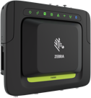

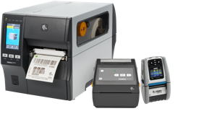
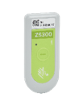





Produits phares à mettre en avant dans les offres de visibilité des actifs
Aider à répondre aux besoins des mandats émergents qui stimulent l'adoption de la visibilité des actifs...
Nous avons constaté des changements significatifs dans notre capacité à garantir la disponibilité des produits pour nos clients, conduisant à une amélioration de l'exécution des commandes en ligne et de la satisfaction client.
EDSC = Chaîne d'Approvisionnement Numérique Efficace
Numérique Produit Passeport
FSMA 2.0
DSCSA
La RFID a été choisie car elle est stable, mature et abordable
Shelly McDougal, Directrice Senior du Merchandising chez Walmart
Sue Fangman

Slide 15
Nous observons des déploiements dans de nombreux cas d'utilisation/secteurs_x0000_00_x0000_00 Les trois que nous avons discutés ont simplement une adoption plus élevée
Visibilité des actifs
MFG
T&L / WH
Vente au détail
Soins de santé
Gouvernement
Alimentation/ Pharmacie/ Conformité des détaillants
Étiquetage d'inventaire/ lecture en WH
Inventaire Comptage cyclique
Actif critique Étiquetage
Actif Militaire Étiquetage
Étiquetage en opération et lecture
Lecture de portail aux portes de quai
Perte Détection
ID patient/ Suivi
Inventaire Gestion
Changement de ticket/PDV
Pharma Condition

Slide 16




Points clés à retenir
Nous devons servir ensemble les clients et réussir ensemble !
Connecter
Identifier
Partenaire

